Slide 1
Concevoir Une Situation d’apprentissage à enseigner en ligne…
…à partir d’une SAE existante

Slide 2
Tâche 1 : Se préparer à concevoir une SAE
Intentions :
Présenter
Se présenter
Activer ses connaissances antérieures
Anticiper

Slide 3
Déroulement de l’atelier
Tâche 1 : Se préparer à concevoir une SAE
Tâche 1 : Se préparer à concevoir une SAE
Tâche 2 : Se familiariser avec la démarche de conception pédagogique
Tâche 3 : Sélectionner les savoirs disciplinaires
  Pause santé
Tâche 4 : Lister les séquences d’enseignement
Tâche 5 : choisir les approches pédagogiques et didactiques
Tâche 6 : Finaliser la scénarisation pédagogique
Tâche finale : Porter un regard réflexif

Slide 4
Activer et anticiper
Tâche 1 : Se préparer à concevoir une SAE
Qu’est-ce qu’une SAE ?
  SAE : Situation d’apprentissage et d’évaluation
  Scénario pédagogique
Avez-vous des exemples de SAE existantes, vécues, observées, souhaitées etc. ?
D’après vous, quelles sont les étapes de conception d’une SAE ?
…

Slide 5
Tâche 2 : Se familiariser avec la démarche de conception pédagogique
Intentions :
Identifier et intégrer une démarche
Expliciter les éléments de la démarche

Slide 6
Qu’est-ce qu’une SAE ? Un REA ?
Tâche 2 : Se familiariser avec la démarche de conception pédagogique
Qu’est-ce qu’une SAE ?
  Au cours de la réalisation d’une SAE et des activités qu’elle implique, l'étudiant devra résoudre un ou des problèmes et accomplir une série de tâches visant la production d’un document, même modeste, d’une œuvre médiatique ou multimédia consignant sa démarche et ses résultats et manifestant le développement de compétences spécifiques (Bibeau, 2006).
  Elles doivent être diversifiées, significatives et susceptibles d’intéresser l’étudiant et ainsi de soutenir son engagement dans son apprentissage.
Qu’est-ce qu’un REA ?
  Le modèle pédagogique peut prendre la forme d’une décomposition hiérarchique d’un cours en modules, activités d’apprentissage et ressources (...). Il s’agit d’un réseau d’événements d’apprentissage, chaque événement étant décrit par un scénario pédagogique coordonnant les activités de l’étudiant et de l’enseignant (Paquette, 2004)

Slide 7
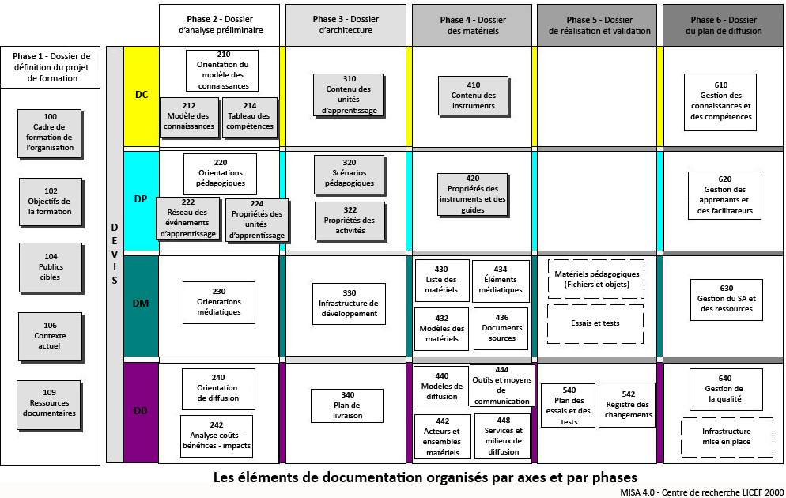
Proposition d’une méthode : MISA
Tâche 2 : Se familiariser avec la démarche de conception pédagogique
MISA : Méthode d’Ingénierie des Systèmes d’apprentissage (LICEF, 2000)
Pour plus de détails, consulter : https://wiki.umontreal.ca/x/noBdAw

Slide 8
Modélisation par Objets Typés
Tâche 2 : Se familiariser avec la démarche de conception pédagogique
« Les logiciels MOT (modélisation par objets typés) et MOTPlus sont des outils de construction et de représentation graphiques servant à exprimer sous forme de modèles, les connaissances de divers champs de savoir. Ces modèles rendent compte de façon dynamique un ensemble de connaissances, pouvant être nombreuses et complexes d’un domaine particulier et des liens qui existent entre ces connaissances. » (LICEF, 2009)

Slide 9
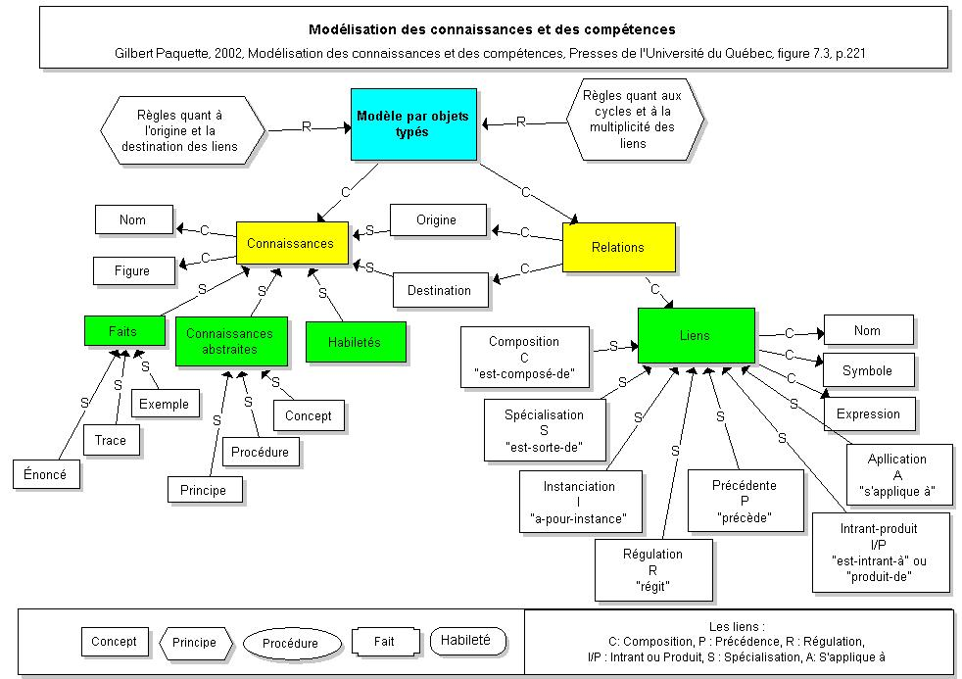
Modélisation par Objets Typés
Tâche 2 : Se familiariser avec la démarche de conception pédagogique
Pour plus de détails, consulter : https://wiki.umontreal.ca/x/noBdAw

Slide 10
Exemple d’une démarche complétée
Tâche 2 : Se familiariser avec la démarche de conception pédagogique
Documents développés en préparation du présent atelier (SAE) :
  Notes de préparation de l’atelier SAE
  Modélisation des connaissances et compétences de l’atelier SAE
  RÉA de l’atelier SAE
  Toutes ces ressources se trouvent dans notre wiki (https://wiki.umontreal.ca/x/2oEeB)
Avez-vous des questions ?

Slide 11
Tâche 3 : Sélectionner les savoirs disciplinaires
Intentions :
Lister les compétences et connaissances ciblées
dans la SAE à construire à partir d’une intention
pédagogique
Classer les éléments ciblés selon leur importance,
type, rôles, etc.
Relier les éléments ciblés

Slide 12
Lister les connaissances et compétences
Tâche 3 : Sélectionner les savoirs disciplinaires
Tâche 3 : Sélectionner les savoirs disciplinaires
En équipe de 2 ou individuellement :
Déterminer un sujet ou choisir une des SAE apportées à adapter
Se référer à :
  Vos intentions pédagogiques
  Le référentiel du programme de formation
Lister les compétences principalement ciblées dans la SAE
Lister les connaissances nécessaires à la mise en œuvre de ces compétences dans le contexte de la SAE
Réduire vos listes en fonction de ce que vous pensez évaluer
…

Slide 13
Classer les éléments ciblés
Tâche 3 : Sélectionner les savoirs disciplinaires
À partir des listes précédemment produites :
Typer les éléments : connaissances, compétences, habiletés, composantes, savoirs, attitudes, exemples, principes
Classer si nécessaire par importance, chronologie, dépendance, implication, etc.
…

Slide 14
Terminer le modèle
Tâche 3 : Sélectionner les savoirs disciplinaires
À partir des objets précédemment typés :
Déterminer les relations entre ces objets :
  Intrant/Produit
  Précédence
  Spécialisation
  Composition
  Régulation
  Application
Schématiser manuellement votre modèle
Observer un exemple : Modélisation des connaissances et compétences de l’atelier SAE
Après la pause : partage et discussion

Slide 15

PAUSE Santé

Slide 16
Partage et discussion
Tâche 3 : Sélectionner les savoirs disciplinaires
Avant de débuter la tâche 4, revenons sur les différents éléments abordés jusqu’à présent
  Questions ?
  Difficultés ?
  Remarques ?
  Compréhensions ?
  Autre…

Slide 17
Tâche 4 : Planifier les séquences d’enseignement
Intentions :
Repérer comment planifier des séquences
d’enseignement et d’évaluation qui tiennent
compte de la logique des contenus et de la
progression des apprentissages

Slide 18
Structurer les événements d’apprentissage
Tâche 4 : Planifier les séquences d’enseignement
Nommer les événements d’apprentissage
  Exploiter la taxonomie des habiletés (voir wiki)
Ordonner les événements d’apprentissage
  Respecter les 3 temps pédagogiques (Préparation-Réalisation-Intégration) (http://tic.crifpe.ca/fmeyer/ppa2100A/a08/SAE.pdf)
Expliciter les ressources à mobiliser
  Remplir le gabarit de RÉA (voir wiki)
Planifier les modalités d’évaluation
  Dans le gabarit de RÉA, identifier :
  Quand ? Quoi ? Combien ?

Slide 19
Tâche 5 : Choisir les stratégies pédagogiques
Intentions :
Identifier les différences entre approches et
stratégies pédagogiques
Discriminer les stratégies en ligne
Lister les différentes approches et stratégies
pédagogiques à retenir

Slide 20
Distinguer approches et stratégies pédagogiques
Tâche 5 : Choisir les stratégies pédagogiques
Approche : « Base théorique constituée d’un ensemble de principes sur lesquels repose l’élaboration d’un programme d’études, le choix de stratégies d’enseignement ou d’évaluation, ainsi que des modes de rétroaction. »
  Exemples : approche socio-constructiviste, approche cognitiviste, approche neuro-linguistique, etc.
Stratégie d’enseignement : « Ensemble d’opérations et de ressources, planifié par l’éducateur pour un sujet autre que lui-même. »
  Exemples : http://www.ymca-cepiere.org/guide/docs/strategie.htm
Stratégie d’apprentissage : « Ensemble (…), planifié par le sujet dans le but de favoriser l’atteinte d’objectifs dans une situation pédagogique. »
  Exemples : http://www.aide.ulaval.ca/sgc/pid/1082
Définitions d’après Legendre (1993)

Slide 21
Discriminer les stratégies en ligne
Tâche 5 : Choisir les stratégies pédagogiques
Caractéristiques « en ligne »
  Distance
  Synchrone/asynchrone
  Différenciation
  Autonomie
  Communication
  Collaboration
Technologies actuelles
  Web 2.0
  Applications/logiciels
  Outils
Activité
En grand groupe : énumérons et classons toutes les stratégies selon qu’elles s’appliquent en ligne ou non.
En fonction des intentions et des stratégies présentées, lister celles qui pourraient être retenues pour votre SAE.

Slide 22
Tâche 6 : Finaliser la scénarisation pédagogique
Intentions :
Transposer l’ensemble des réflexions dans un
RÉA complet
Analyser un RÉA
Anticiper les étapes subséquentes

Slide 23
Compléter le RÉA et anticiper les réalisations
Tâche 6 : Finaliser la scénarisation
À l’aide du gabarit de RÉA compléter la scénarisation
  Titre des ÉA
  Apprentissages visés
  Ressources mobilisées
  Stratégies pédagogiques
  Durée
  Évaluation
  Mode de livraison
  Commentaires
Énumérer les étapes à venir afin de rendre cette SAE accessible et fonctionnelle

Slide 24
Tâche finale : Porter un regard réflexif
Intentions :
Prendre un recul réflexif
Analyser sa démarche (métacognition)
Transférer
Évaluer

Slide 25
Porter un regard réflexif
Évaluer les apprentissages réalisés
Se tourner vers l’avenir
Qu’avez-vous appris ?
  Connaissances ?
  Habiletés ?
  Compétences ?
Pourquoi et comment avez-vous appris ?
  Vos stratégies d’apprentissage ?
Comment allez-vous réinvestir les apprentissages réalisés (engagement) ?
----------
Nous souhaitons améliorer notre pratique: remplissez le formulaire d’évaluation

Slide 26

Merci pour votre attention !
Véronique Besançon : veronique.besancon@umontreal.ca
Florian Meyer : florian.meyer@umontreal.ca

Slide 27
Références
Paquette, G. (2004) : http://www.licef.teluq.uqam.ca/Portals/29/docs/pub/ingenierie/PROFETIC.doc
Bibeau, R. (2005): http://www.infobourg.qc.ca/sections/chemises/afficheChemise.php?idChemise=44&id=11246
LICEF (2009): http://www.licef.ca/R%C3%89ALISATIONS/MOT/MOTetMOTPlus%C3%80propos/tabid/1393/language/fr-FR/Default.aspx
Legendre, R. (1993). Dictionnaire actuel de l’éducation. Montréal : Guérin.

